Slide 1
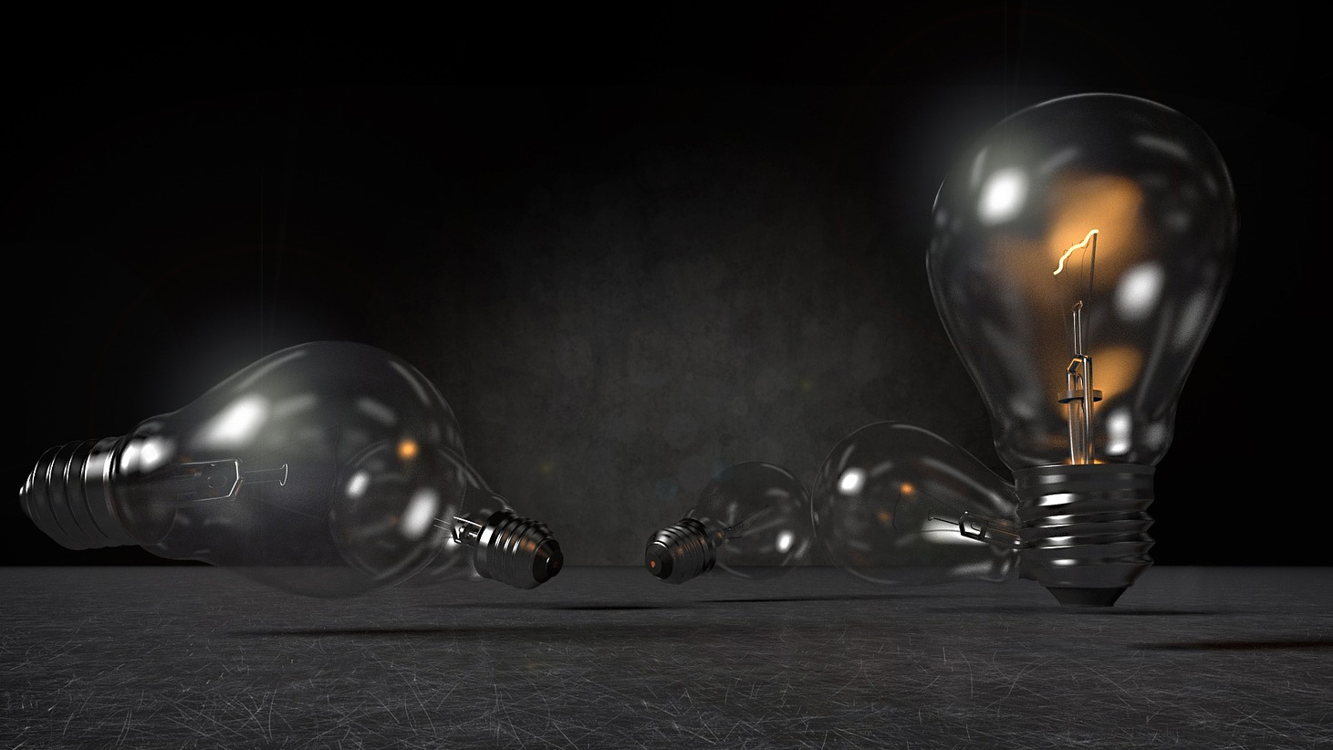
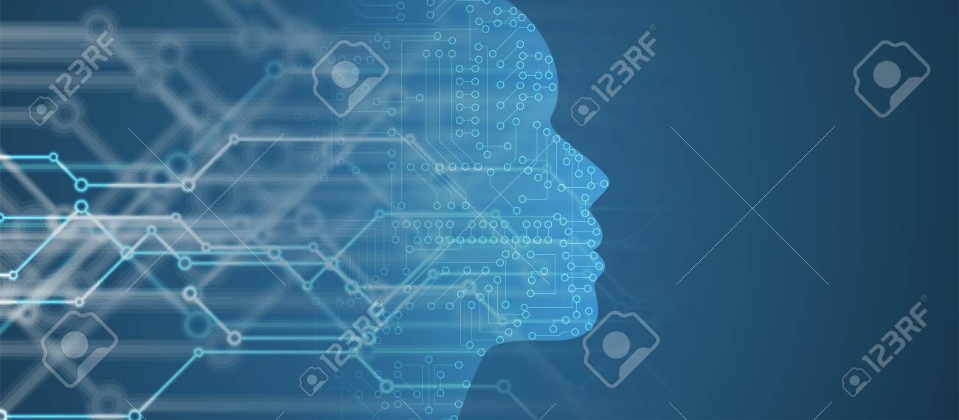
강화학습을 이용한 게임 인공지능의 외부 인터페이스 활용
20183421 박경식
이메일 pks3092@naver.com

Slide 2
목차
001 핵심 아이디어 및 개요
002 배경 및 필요성
003 사용기술 요소
004 작품의 차별성
005 구조 및 동작 시나리오

Slide 3
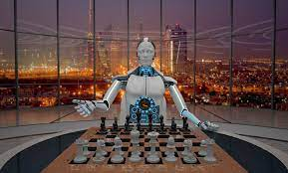
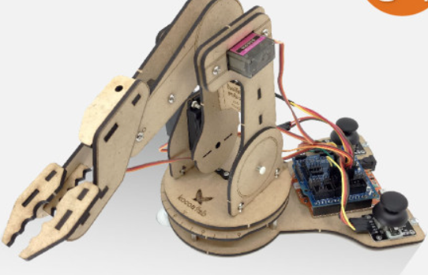
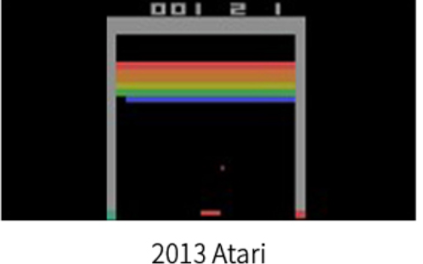
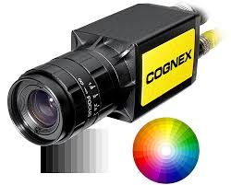
프로젝트 범위가 너무 넓어보이고, 핵심 아이디어가
파악되지 않음
1
선정 이유
핵심 아이디어 및 개요
외부 활용
강화학습을 통한 게임 AI 학습
하나의 통합된 인터페이스로 코드 수정 및 통합
게임 하나에 국한되지 않게끔 확장성 있는 패키지로 구현
화면 인식
+
강화학습
+
외부 Actuator
=
인간 친화적 AI 인터페이스
비전 시스템을 통한 카메라 인식

Slide 4
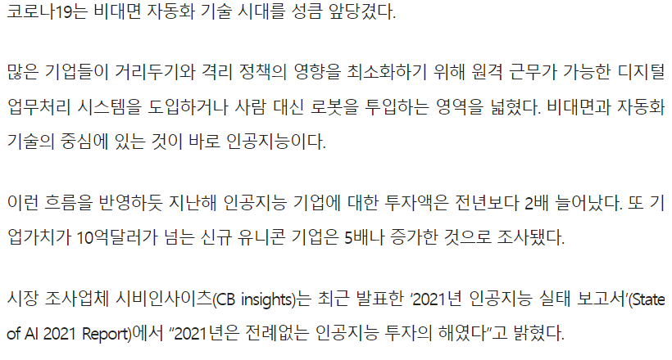
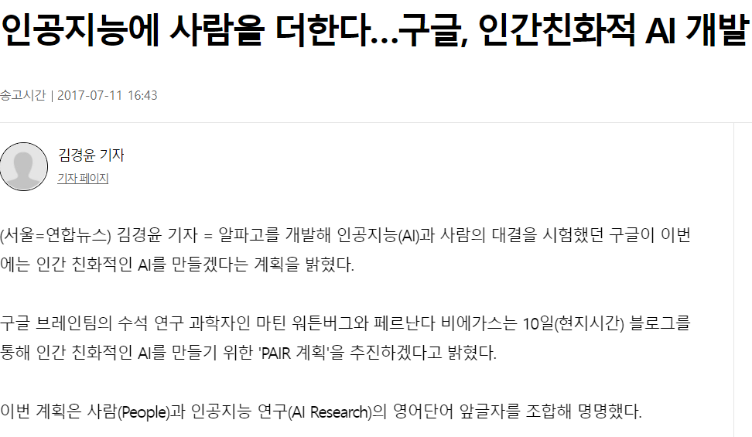
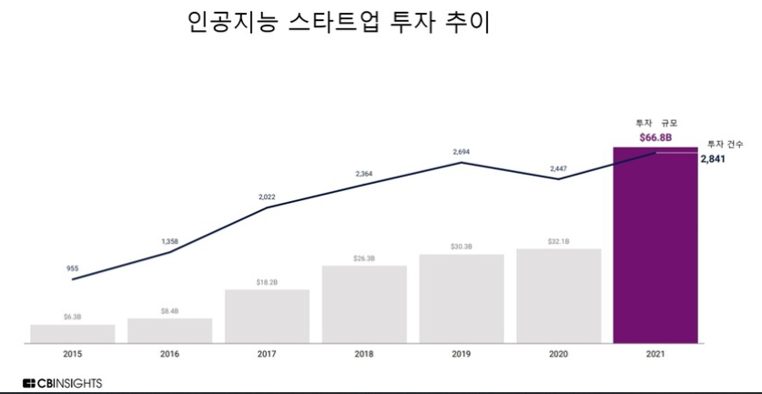
인간친화적 AI 필요성에 대한 근거 기사가
너무 약하지 않나?
1
판매자 관점에서의 필요성
배경 및 필요성
1. 코로나 이후 활발해진 인공지능 분야 사업
2. 인간친화적 AI에 대한 실질적 투자 진행

Slide 5
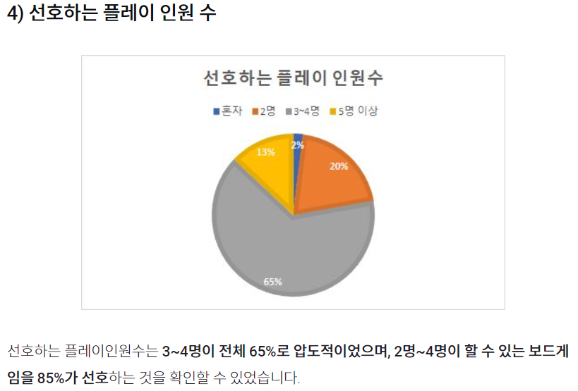
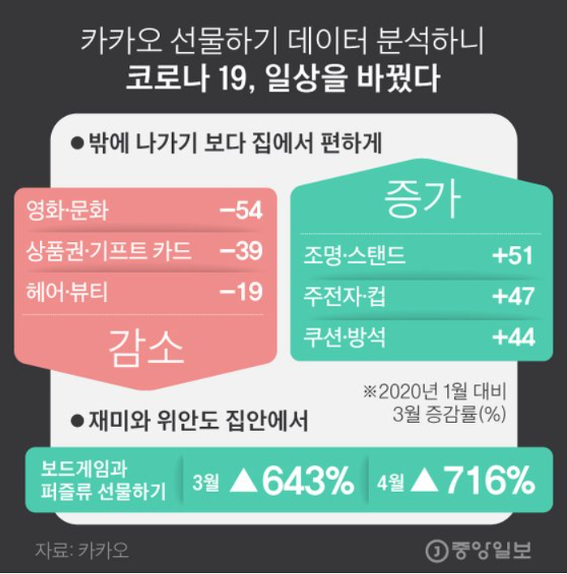
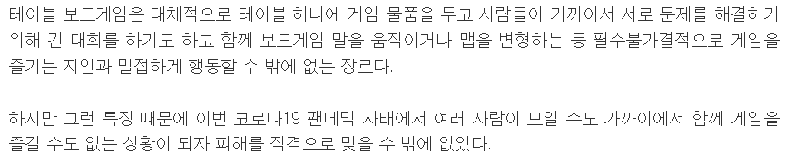
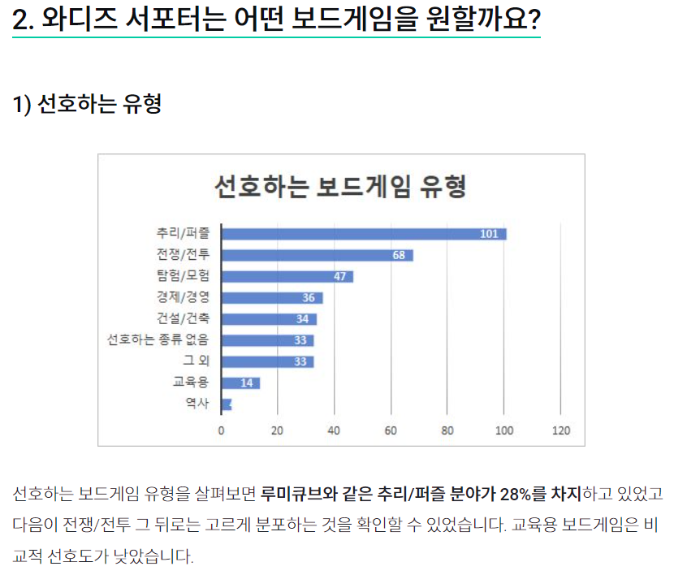
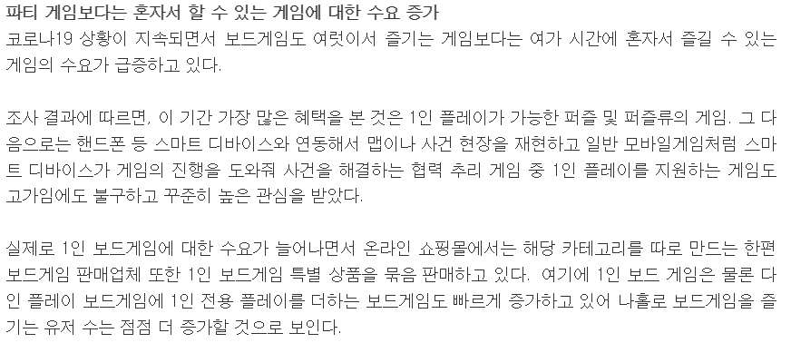
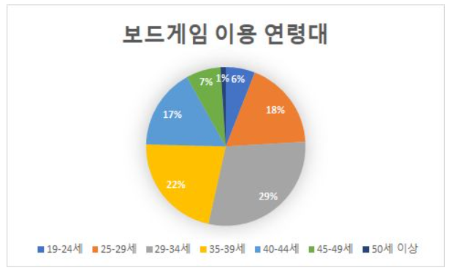
갑자기 보드 게임?
1
소비자 관점에서의 필요성
배경 및 필요성
1. 보드게임 주 사용자의 선호 경향
2. 코로나 이후 달라진 구매 양상

Slide 6
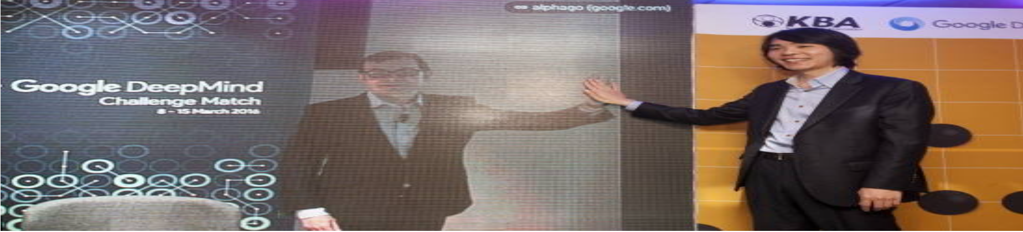
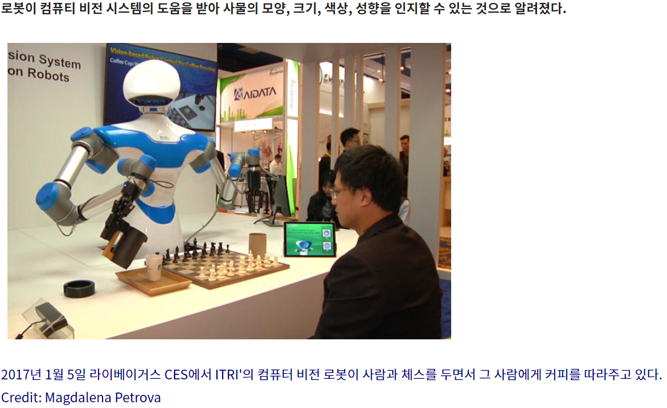
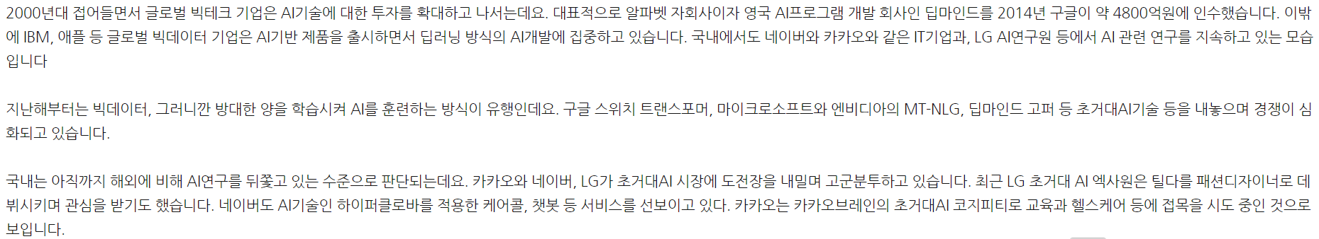
보드 게임을 위한 인간친화적 AI?
액츄에이터 형태이면 모두 인간친화적인가?
1
Use - case
배경 및 필요성
1. 딥마인드 사의 알파고
2. CES 사의 체스 로봇

Slide 7
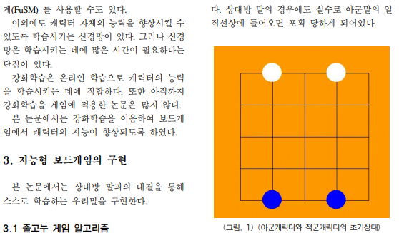
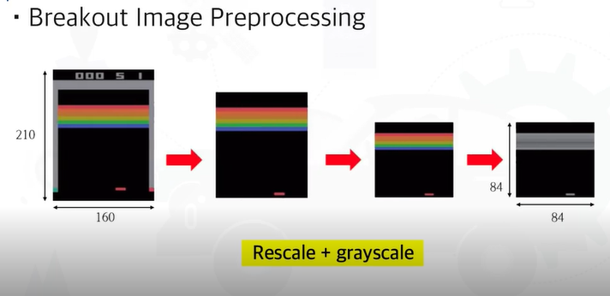
보드 게임 + 액츄에이터 형태의 다른 제품들은 없나?
기술 조사 부족
1
작품의 차별성
게임 내부적으로만 작동하던 기존의 게임 인공지능의
표현방식
외부와의 상호작용이 없는 상태 표현방식
외부와의 상호작용을 통한 사용자 경험 다양화
현실에서의 상황을 인식하며 판단
연속적인 움직임이 필요한 게임에 적응

Slide 8
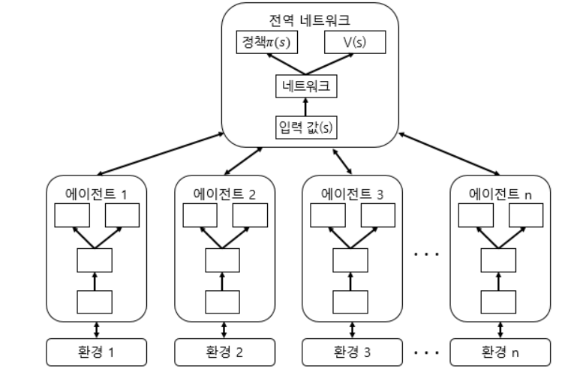
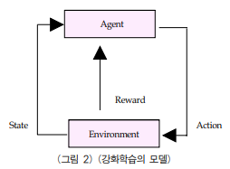
게임 AI 만드는 것만 해도 어려운 일. 활용 가능한 오픈 소스가 있나?
1
강화학습을 이용한 게임 인공지능 개발(벽돌깨기, 바둑 등)
사용 기술 요소
DQN(Deep-Q-Laerning)
A3C (Asynchronous Advantage Actor-Critic)
어떤 환경 안에서 정의된 에이전트가 현재의 상태를 인식하여, 선택 가능한 행동들 중 보상을 최대화하는 행동 혹은 행동 순서를 선택하는 방법
Label (정답)이 있는 Data를 학습시키는데, Reinforcement Learning은 Label이 없고, 가끔 들어오는 Reward로 학습을 시켜야하기 때문에, 제대로 된 학습이 어려움
2016년 구글 딥마인드가 발표한 알고리즘
학습 데이터 간의 상관관계를 꺠기 위해 DQN에서와 같이 리플레이 메모리를 사용하는 것이 아니라, 샘플을 수집하는 여러 개의 ACTOR-LEARNER라는 에이전트를 사용하는 Actor-Critic 방법
기존 방식과 동일한 액션 공간에서 연속적으로나 별도로 동작하는 것이 가능하다.
DGN보다 시간이 단축되고, 학습 성능이 뛰어나다.

Slide 9
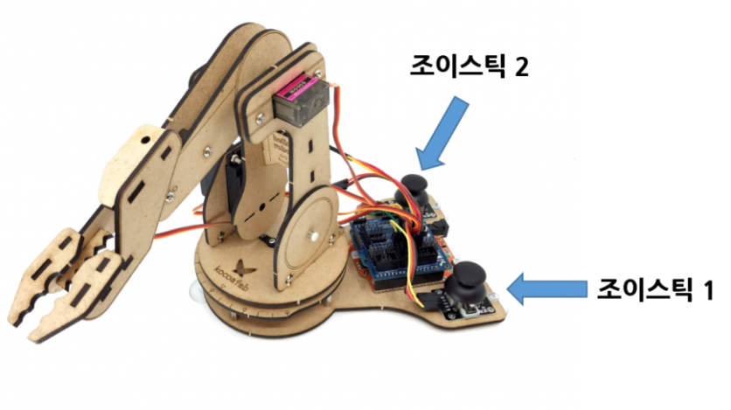
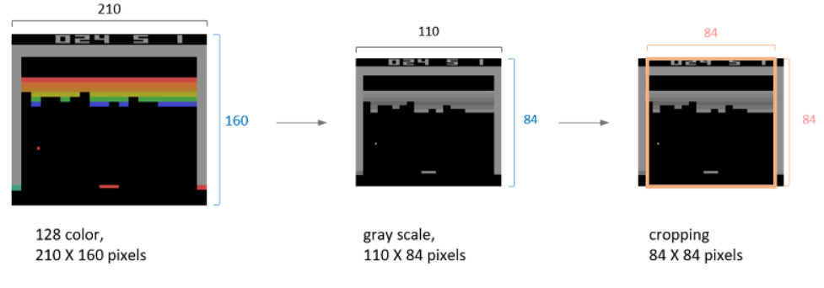
1
외부 Actuator 활용 & 비전 인식
사용 기술 요소
영상 처리와 매니퓰레이터 구동까지 통합하는 것은 복잡도가 높아 보임
차별화된 아이디어는 보이지 않고, 기술 통합하는 수준에 머물 것으로 예상
오렌지보드를 이용한 로봇팔 움직임
CNN(Convolution Neural Network)
로봇팔의 4개 서브모터를 제어함으로써 원하는 움직임 가능
내부에서 처리되던 사용자 아바타의 움직임을 키보드에 입력하기 위해 특정 키보드 위치로 이동 후 원하는 만큼 버튼을 누를 수 있어야 함
일반적인 신경망 기술로는 해결하기 어려운 문제인 '이미지' 문제를 해결하기에 적합한 인공지능 알고리즘
비전 카메라로 현실에서 진행하는 게임 화면을 촬영한 영상 기반으로 작업하기 때문에 해상도를 낮추는 다운 샘플링 불가피

Slide 10
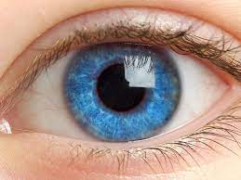
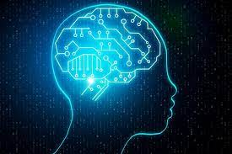
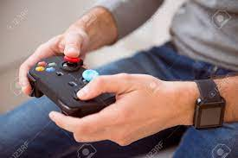
1
구조 및 동작 시나리오 요약
총평: 프로젝트 범위가 넓어 현실성이 부족해 보이고, 기존 기술들의
단순 통합에만도 너무 많은 시간을 소요할 것으로 생각됨. 프로젝트 범위를
조금 줄이고, 차별성에 집중하면 좋을 듯
핵심 문장을 입력해주세요
핵심 문장을 입력해주세요
핵심 문장을 입력해주세요
비전 카메라를 통해 촬영한 게임 영상을 다운 샘플링해 보다 쉽게 상황을 구분할 수 있게끔 전처리 진행 후 저장
비전 카메라를 통해 촬영한 게임 영상을 바탕으로 게임 인공지능 알고리즘 강화학습 진행
학습완료 된 후 실제 게임 상황을 보고 적합한 게임에 맞는 알고리즘 사용
게임 인공지능이 판단한 내부 명령을 외부 Actuator 로 전달

Slide 11
감사합니다
Q&A

